Slide 1
Outside
2014182036 이한주
2018182037 조상준
2020184040 김도후

Slide 2
목차
1
연구 목적
5
타 게임과의 비교
2
게임 소개
6
역할 분담 및 준비현황
3
개발 환경
7
개발 일정
4
기술적 요소 및 중점 연구사항
8
참고 문헌

Slide 3
연구 목적
언리얼엔진을 사용하여 게임제작능력 향상
그림자와 조명, 애니메이션에 대해 이해하여 그래픽기술 구현능력 향상
Git을 이용하여 팀 프로젝트 관리능력 향상
서버를 구현하여 서버 구축능력 향상

Slide 4
게임 소개
2025년 서울, 좀비 바이러스가 퍼진 지 3일 째가 되었고 도시 대부분의 시설은 마비되었다. 살아남은 주인공인 당신 혹은 당신과 동료들은 대피소로 가기엔 너무 멀어 백화점으로 가서 구조를 기다리기로 한다. 하지만 백화점에도 이미 좀비가 있어 그들은 살아남기 위해 좀비들과 싸워야 한다.
Notes:
그림1 https://blog.naver.com/melt2092/222960644627
그림2 https://www.instiz.net/pt/7322375

Slide 5
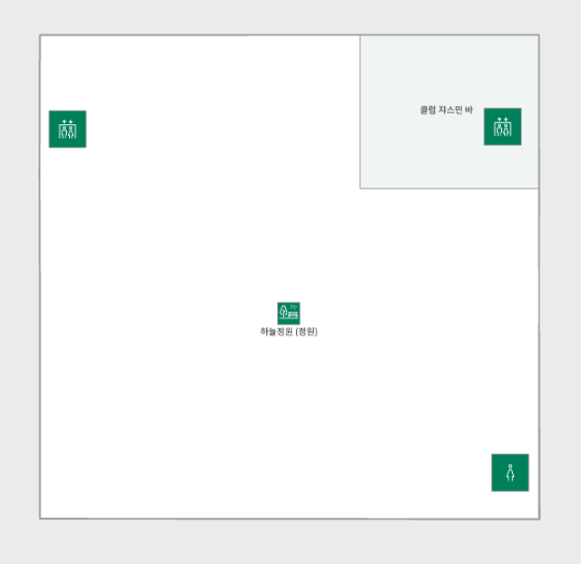
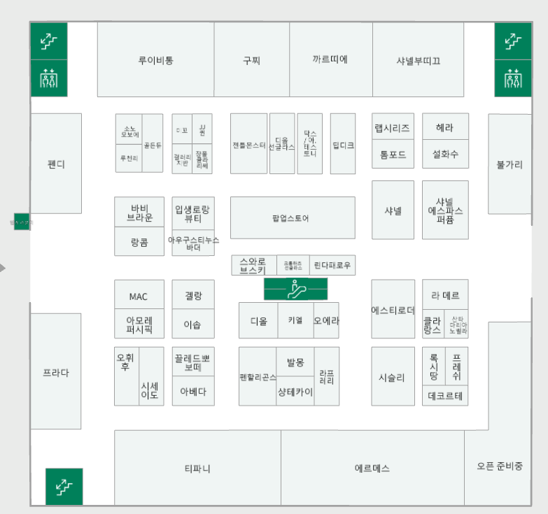
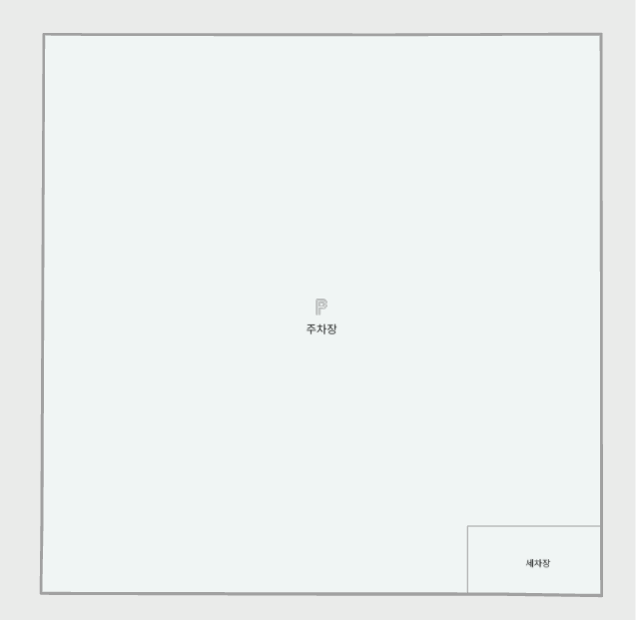
게임 소개
A.옥상 루트
게임 목표
좀비에게 살아남아 구조가 되거나 백화점을 탈출하는 것이다.
게임시작 3일 후 구조헬기가 등장하며 한번 등장하면 더 이상 등장하지 않는다.
플레이어는 백화점 내에 있는 옥상 열쇠를 찾아 3일 내에 옥상에 가서 헬기에 탑승해야 한다.
만일 이미 헬기가 떠난 상태면 플레이어는 차 키를 습득하여 지하주차장의 차를 타고 탈출하면 된다.
B.주차장 루트
Notes:
https://www.ehyundai.com/newPortal/DP/FG/FG000000_V.do?branchCd=B00121000

Slide 6
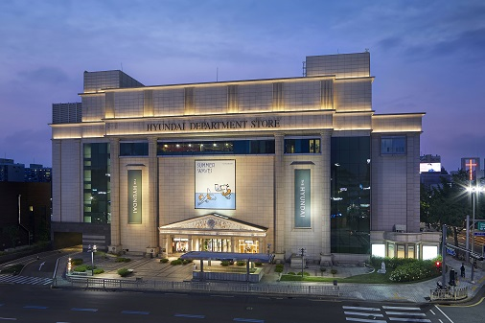
게임 소개
배경
현대백화점 압구정본점
- 크기는 9589평으로 직선으로 걷는다 가정하면 사람 평균 속도인 1.4m/s로 대략 127초가 걸린다.
- 지하포함 10층 구조로 지하 3층과 4층은 주차장, 지하 2층부터 지상 5층까지는 식품관, 스포츠, 패션 등 다양한 브랜드가 있으며 지상 6층은 옥상이 있다.
- 인간이 사용할 무기는 최대한 백화점 내에서 얻을 수 있는 도구들로 사용할 것이다.
Notes:
https://image.newdaily.co.kr/site/data/img/2022/02/15/2022021500130_0.jpg

Slide 7
게임 소개
인간
인간은 3가지 특성인 체력, 스피드, 근력이 있으며 캐릭터별로 수치가 다르다.
근력이 높을수록 좀비에게 가하는 피해가 더 크다.
모든 인간은 스태미너가 존재하며 스태미너는 달리거나 공격 시 감소하고 스태미너가 0이되면 달리기와 공격이 불가능해진다. 감소된 스태미너는 걷거나 가만히 있으면 채워진다.
출혈 : 좀비에게 공격을 당하면 체력이 서서히 줄어들며 근력과 스피드가 감소한다. 붕대로 지혈해야 치료가 가능하다.
Notes:
그림1 https://blog.naver.com/melt2092/222960644627
그림2 https://www.instiz.net/pt/7322375

Slide 8
게임 소개
인간
 | 체력 | 5 |  | 체력 | 3
 | 스피드 | 4 |  | 스피드 | 7
 | 근력 | 4 |  | 근력 | 2
회사원 | 비고 | 없음 | 여고생 | 비고 | 없음
 | 체력 | 5 |  | 체력 | 6
 | 스피드 | 5 |  | 스피드 | 5
 | 근력 | 5 |  | 근력 | 7
아이돌 | 비고 | 출혈확률이 높다 | 소방관 | 비고 | 담배를 피우지 않으면 체력이 서서히 감소한다
Notes:
그림1 https://blog.naver.com/melt2092/222960644627
그림2 https://www.instiz.net/pt/7322375

Slide 9
게임 소개
좀비
좀비는 불멸의 존재로 일종의 방해물과 같은 역할이다.
플레이어에 의해 무력화된 좀비는 일정시간이 지나면 다시 부활한다.
좀비는 근처의 소리를 통해 반응하며 평상시에는 가만히 있거나 느린 속도로 움직인다.
Notes:
그림1 https://blog.naver.com/melt2092/222960644627
그림2 https://www.instiz.net/pt/7322375

Slide 10
게임 소개
좀비
 | 체력 | 2 |  | 체력 | 3
 | 스피드 | 2 |  | 스피드 | 3
 | 근력 | 2 |  | 근력 | 2
일반 좀비 | 비고 | 평범한 좀비이며 대부분의 좀비는 일반 좀비이다 | 소리치는 좀비 | 비고 | 플레이어 발견 시 소리를 지르며 근처의 좀비를 불러모은다
 | 체력 | 3 |  | 체력 | 5
 | 스피드 | 6 |  | 스피드 | 4
 | 근력 | 3 |  | 근력 | 5
뛰는 좀비 | 비고 | 플레이어 발견 시 빠른 속도로 달려온다 | 강한 좀비 | 비고 | 다른 좀비들보다 쉽게 쓰러지지 않는다
Notes:
그림1 https://blog.naver.com/melt2092/222960644627
그림2 https://www.instiz.net/pt/7322375

Slide 11
개발 환경
Microsoft Windows
Visual Studio
Unreal engine
Git hub
Blender
3ds max

Slide 12
기술적 요소 및 중점 연구 사항
좀비메쉬 절단, iocp

Slide 13
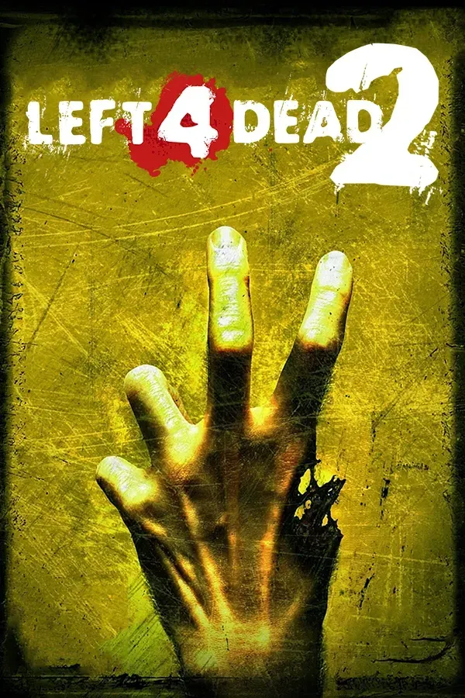
타 게임과의 비교
레프트4데드와 차이점
레프트4데드
Notes:
그림 6 http://m.ddaily.co.kr/page/view/2023032714370056113

Slide 14
역할 분담 및 준비 현황
이한주
조상준
김도후
서버
C,C++,STL
자료구조
네트워크 기초
알고리즘
네트워크 게임 프로그래밍
데이터베이스
클라이언트
3D게임 프로그래밍
게임수학
C,C++,STL
자료구조
2D게임프로그래밍
컴퓨터 그래픽스
알고리즘
기획 및 모델링
3D 모델링
3D 애니메이션
C,C++
자료구조
게임기획1
게임기획2

Slide 15
개발 일정
 | 1월 | 2월 | 3월 | 4월 | 5월 | 6월 | 7월 | 8월
서버 로직 제작
데이터베이스 연동
캐릭터 기능 구현
좀비 메쉬 절단
UI,이펙트,사운드 연동
캐릭터 모델링 및 애니메이션
맵 모델링 및 오브젝트
쉐이더,라이팅,이펙트 구현
오류 및 버그 수정

Slide 16
참고 문헌
그림1 https://blog.naver.com/melt2092/222960644627
그림2 https://www.instiz.net/pt/7322375
그림3 https://tenor.com/ko/view/werewolf-by-night-man-thing-ted-kill-burn-gif-26889050
그림4 https://blog.naver.com/thdbdlaeo/223010118217
그림5 https://eodud722.tistory.com/1872
그림 6 http://m.ddaily.co.kr/page/view/2023032714370056113

Slide 17
THANK YOU

